Slide 1
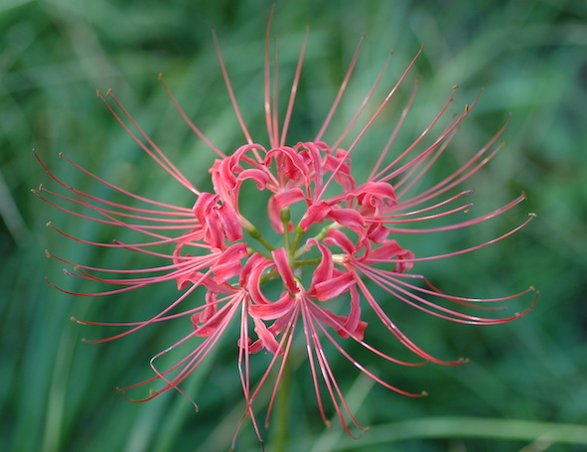
初等・中等教育コース 理 科 専 攻
2024年度
教育学部オープンキャンパス
2018年度理科集合写真

Slide 2
理科は５つの分野で構成されています
物理
化学
生物
地学
理科教育

Slide 3
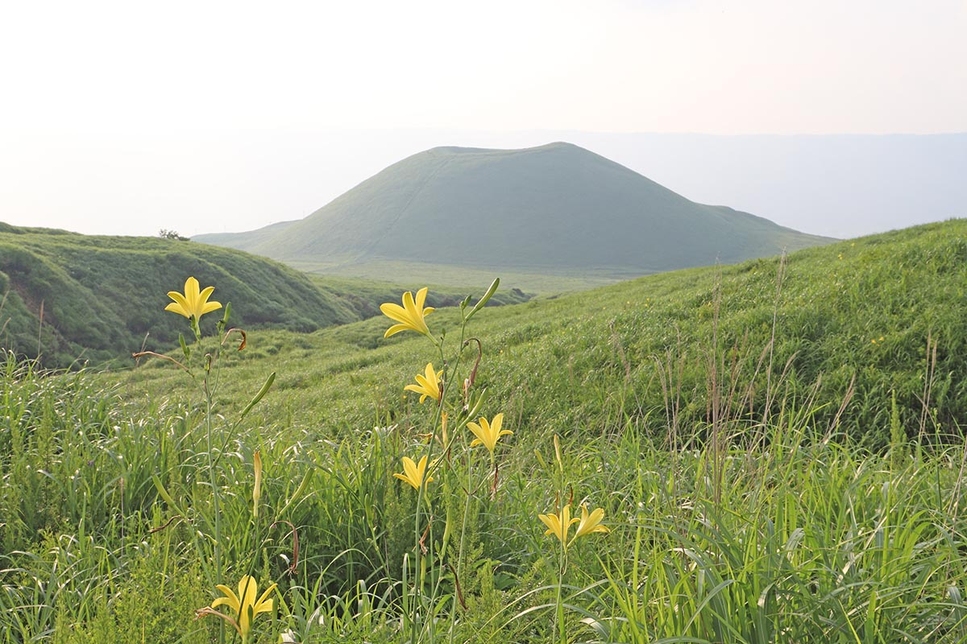
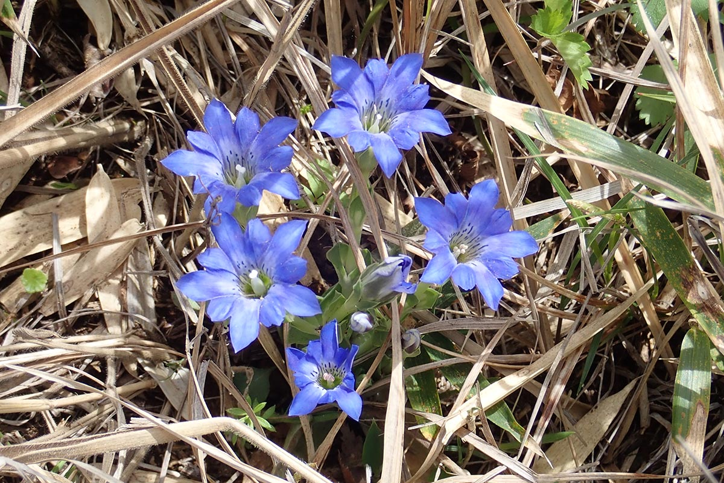
理科では、
講義、実験、卒業研究等を通して、自然と関わり合おうとする
心と科学的な知識、思考力、スキルを習得し、児童・生徒の
「？」 と 「！」 を導ける教員の育成を目指しています。

Slide 4
理科への進学のしかた（１）
初等・中等教育コース 理 科 専 攻
学校推薦型選抜II
5名
一般選抜（前期日程）
5名
中学校理科主専攻として入学
10名

Slide 5
理科への進学のしかた（２）
小学校専攻
学校推薦型選抜II
一般選抜（前期日程）
小学校主専攻として入学
副専攻として理科を 選択（1年後期） 7名
定員７人を超えたときは選抜を実施するので
必ず希望通りとはならないこともあることに留意願います．
理科所属学生（合計17名）専門教育は 2年生から本格的にスタート

Slide 6
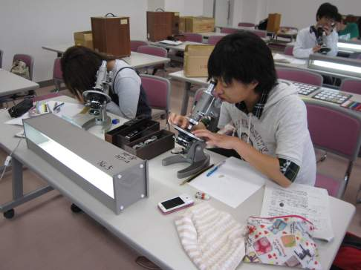
理科のカリキュラム
1年 教養教育の授業（一部に教育学部の授業）
2年 教育学部の専門授業（理科・他教科授業，教養の語学授業）
3年 教育学部の専門授業（理科・他教科授業，教育実習） 研究室への配属（物理・化学・生物・理科教育）
教育実習 (附属学校で5月と9月，協力校で秋ごろ)
4年 卒業研究(卒論)、副免教育実習(附属学校で主に4月ごろ)

Slide 7
時間割の例（3年前期）
 | 月曜日 | 火曜日 | 水曜日 | 木曜日 | 金曜日
1限 |  | 教育史
2限 | 特別支援教育原理 |  | 中等理科 教育法III
3限 | 初等国語科教育 | 地学実験 |  | 算数 初等英語 | 化学実験
4限 | 物理学実験 | 地学実験 |  | 生物学実験 | 化学実験
5限 | 物理学実験 | 地学実験 |  | 生物学実験

Slide 8
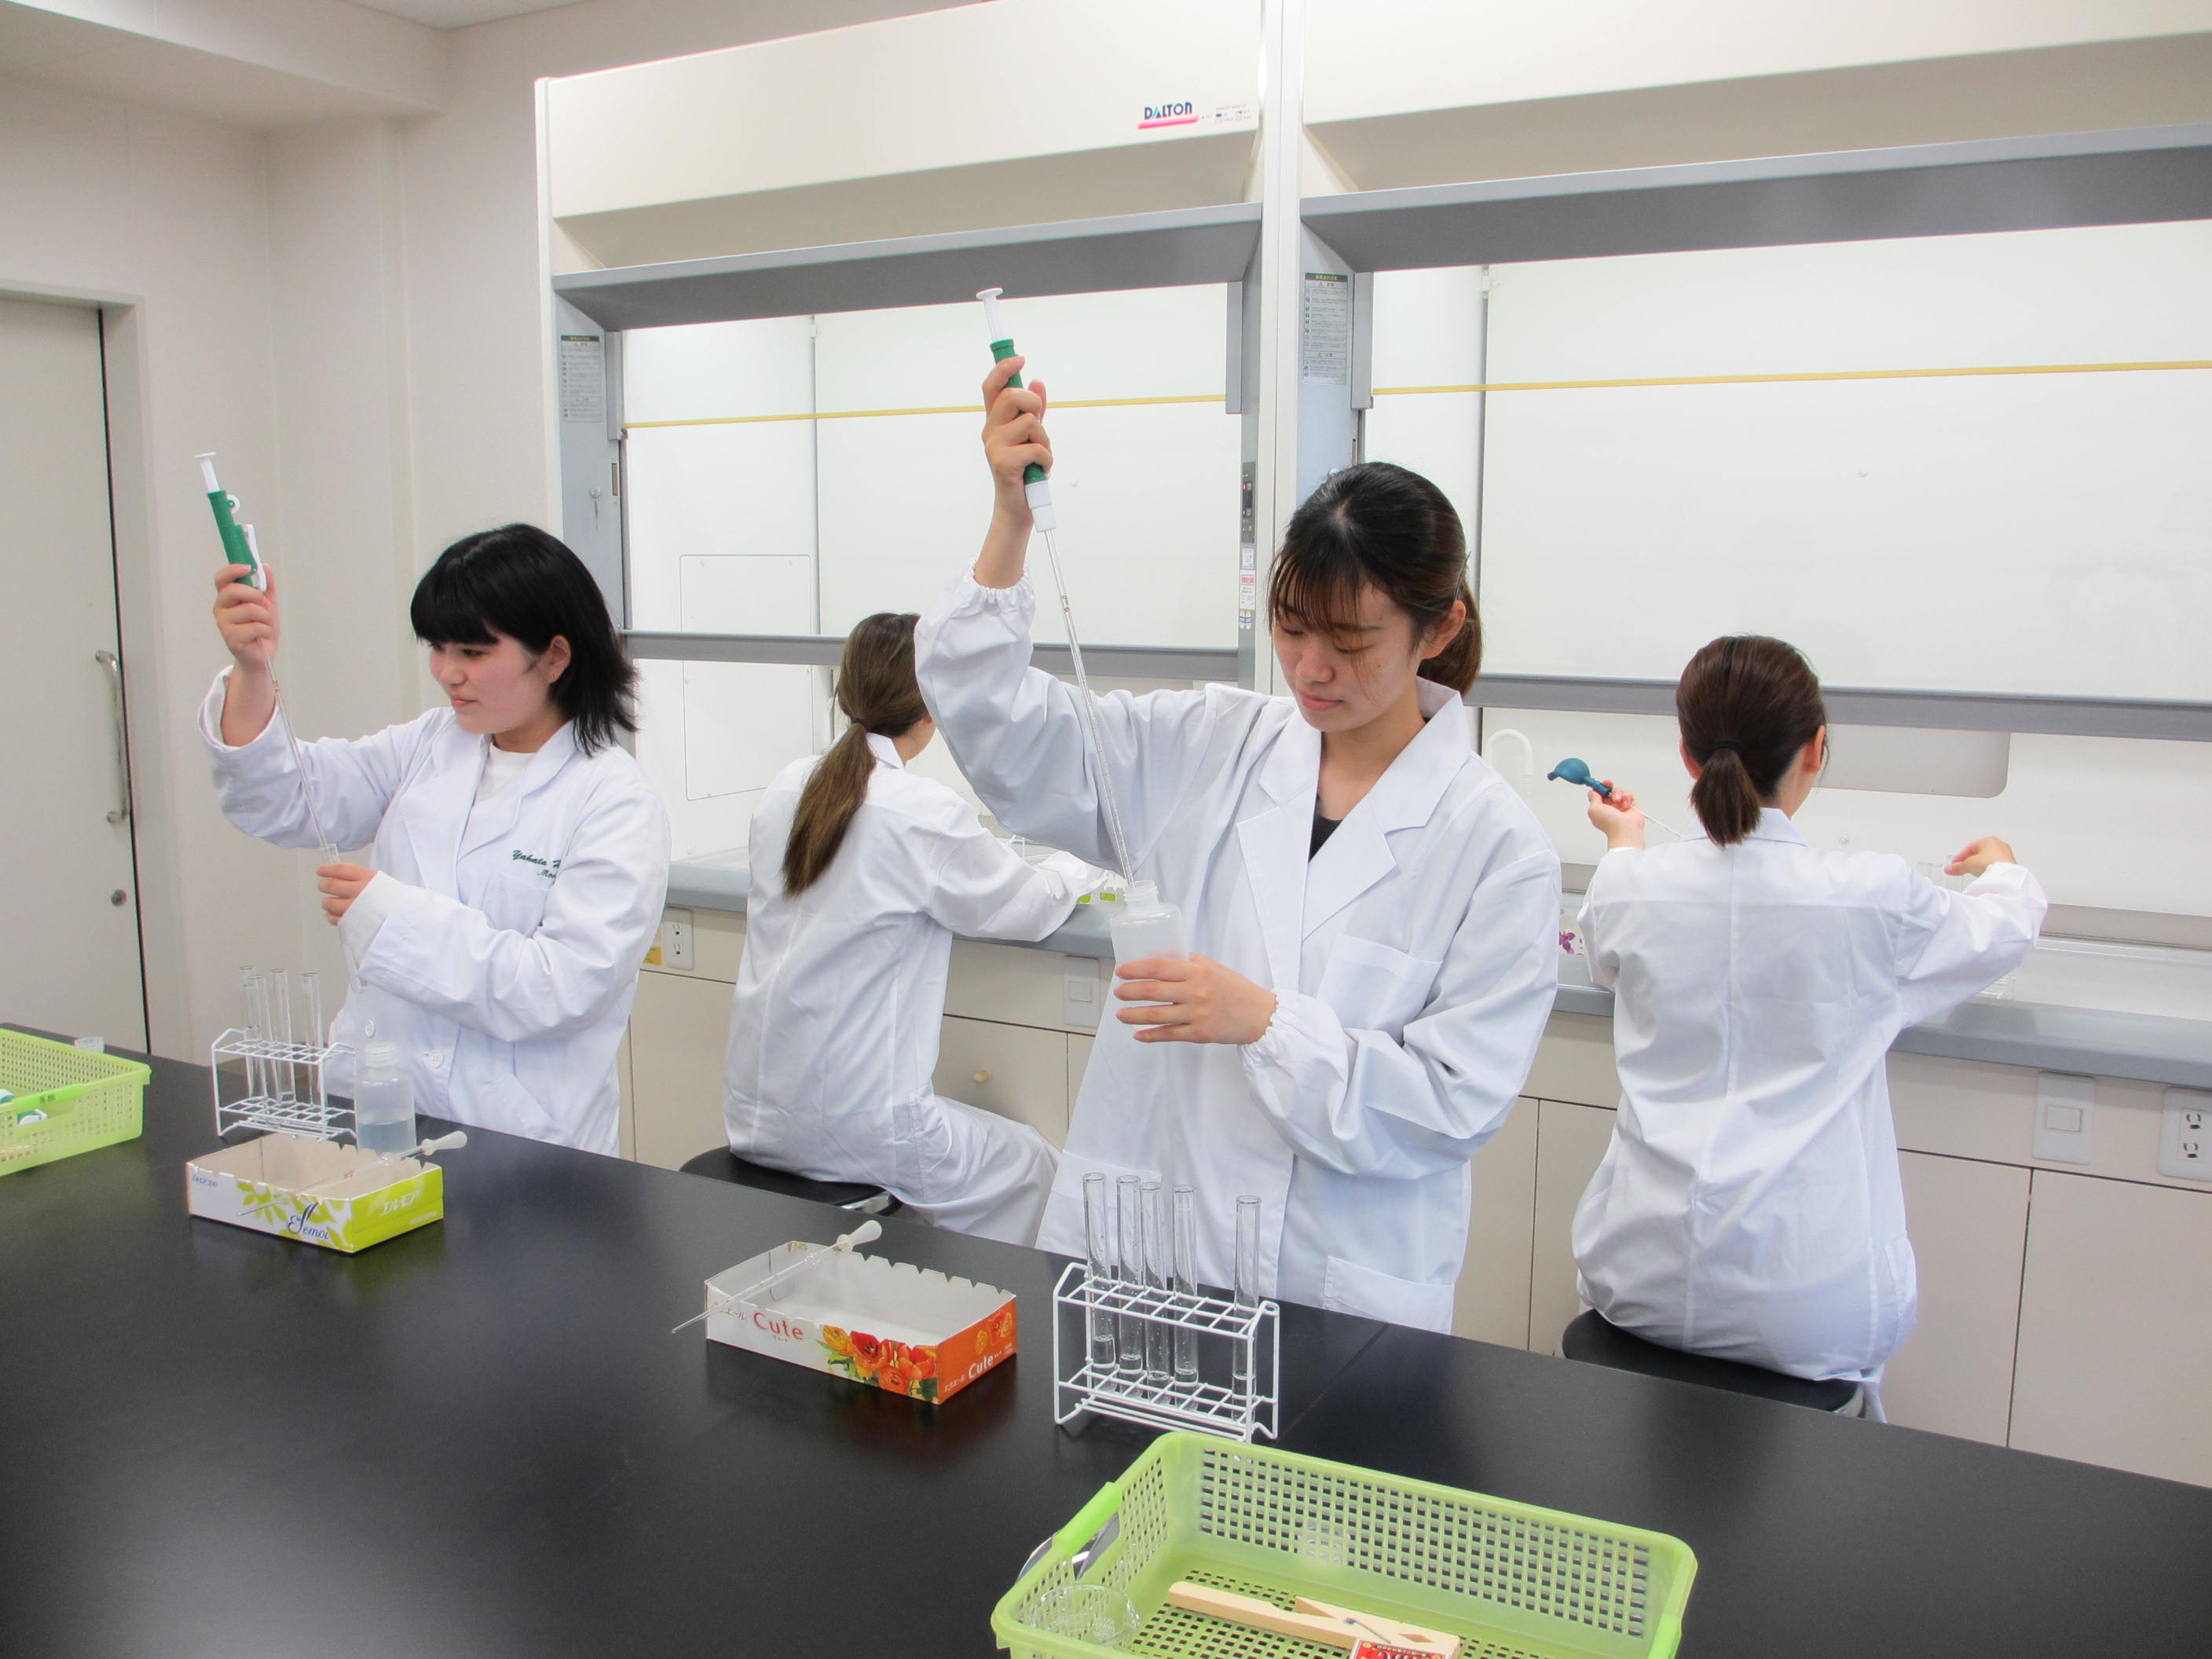
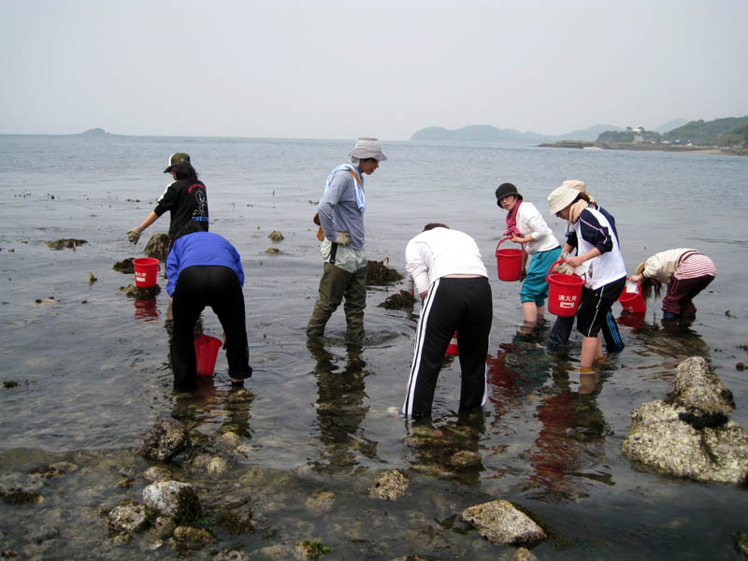
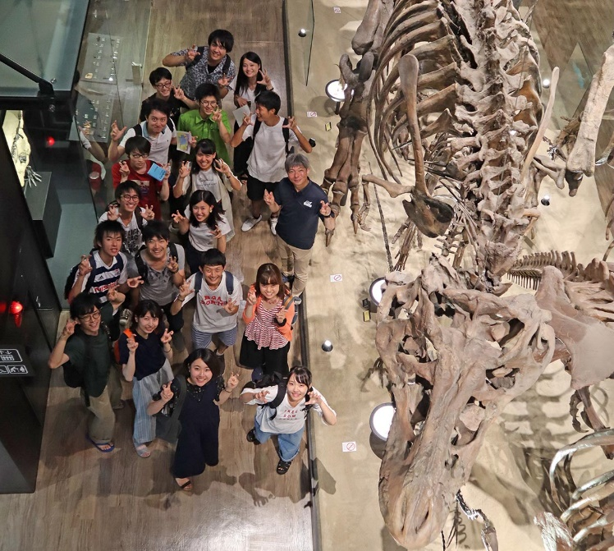
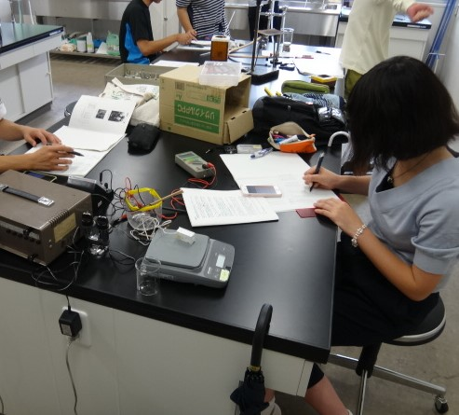
理科なので，いっぱい実験をします!
化学実験
生物学実験（野外活動）
地学実験（博物館での実習）
物理学実験

Slide 9
物理学実験の一部を動画で紹介します
動きがあって楽しいです
超伝導のマイスナー効果
二重振り子の運動

Slide 10
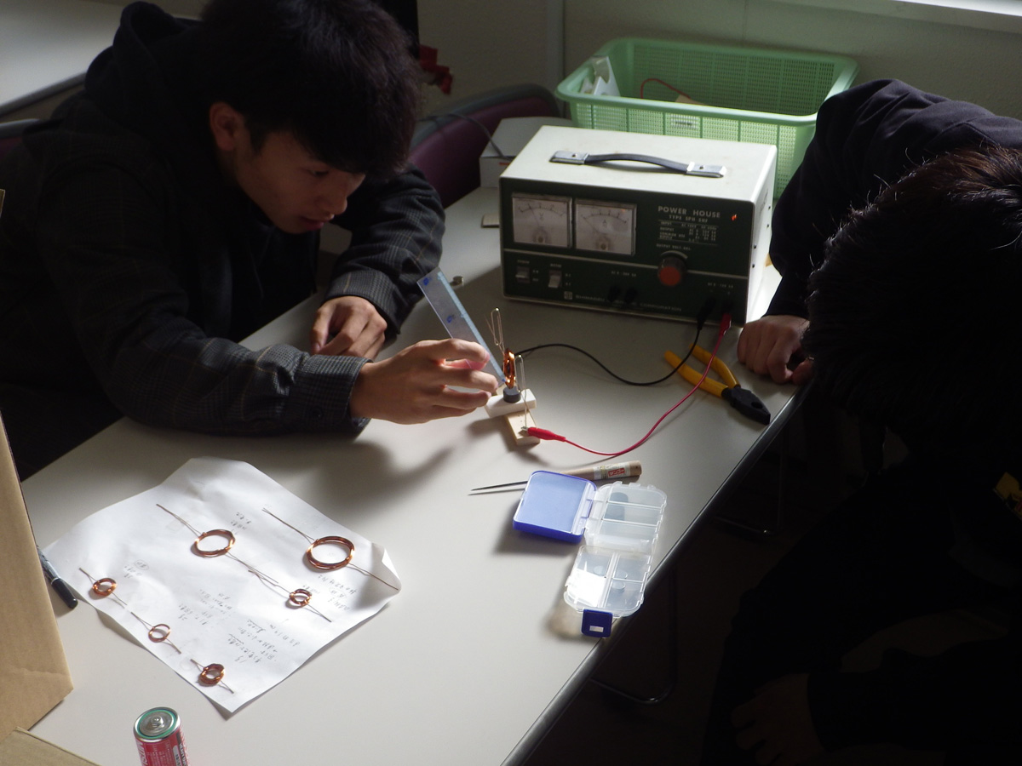
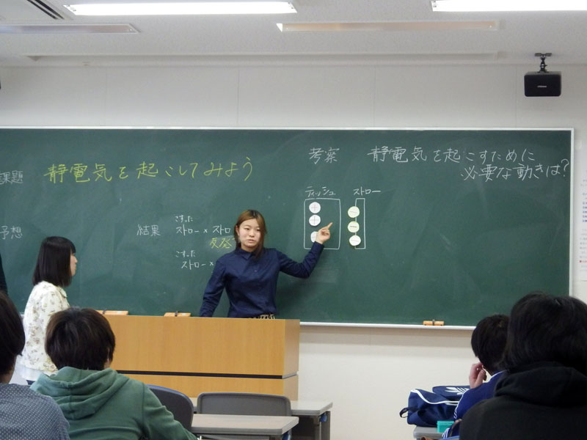
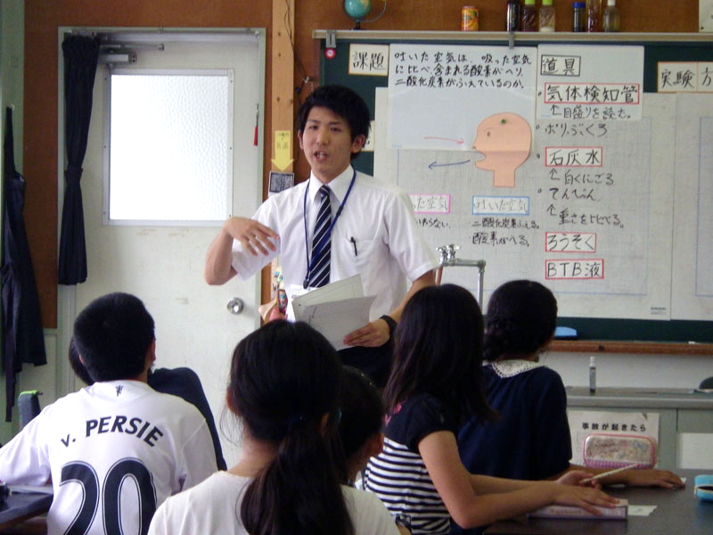
理科の教材研究・授業研究・卒論研究
教材研究発表
教材研究演習
模擬授業
教育実習
卒論発表会

Slide 11
卒業後の進路は?
理科専攻と小学校専攻で，卒業に必要な条件は異なりますが，
所定の単位を修得すれば，取得できる免許は同じです
理科の専門性を活かして中学校の先生になる！
理科が得意な小学校の先生になる！
Up to you!
理科の中の一つの教科に特化した高校の先生になる！
出身地で！
熊本で！
大都市で！
より専門性を深めたい！ 大学院に進学する

Slide 12
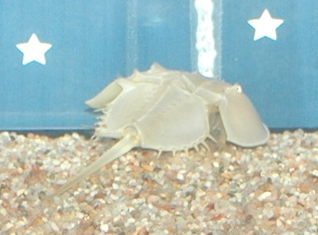
理科の説明は以上です
皆さんにお会いできることを楽しみにしています

